Slide 1
Zdící materiály na svislé nosné konstrukce dříve a dnes (vlastnosti, použití, technologie zdění)

Slide 2
Obsah
Zděné konstrukce obecně
Kamenné zdivo
Tradiční cihelné zdivo
Zdivo z betonových tvárnic
Závěr

Slide 3
Zděné konstrukce – zdící materiál
Rozdělení podle zdiva:
Pálené cihly plné a vylehčené
Nepálené cihly plné a vylehčené
Vápenopískové cihly
Betonové tvárnice s hutným
Pórobetonové tvárnice
Kamenné kvádry a lomový kámen.

Slide 4
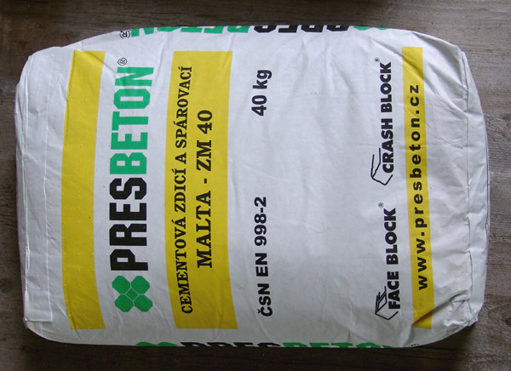
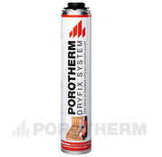
Zděné konstrukce – spojovací materiál
Rozdělení podle pojiva:
Vápenné
Vápenocementové
Cementové
Tenkovrstvé tmely
Dryfix pěna
Tepelněizolační malty

Slide 5
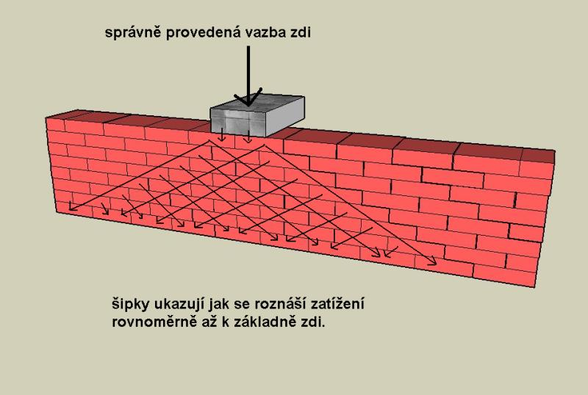
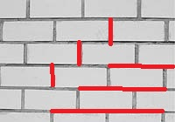
Zděné konstrukce – pravidla zdění
Tloušťka nosných stěn od 120mm
Kladení cihel v ležatých vrstvách
Vazba zdiva roznáší zatížení rovnoměrně

Slide 6
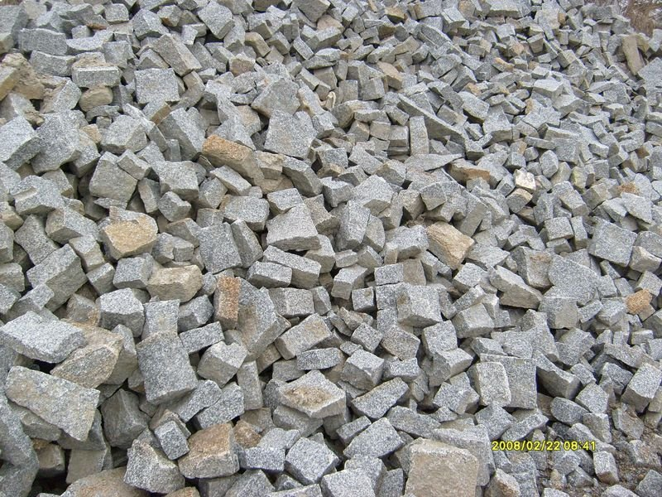
Kamenné zdivo
Druhy kamenného zdiva:
Lomový kámen
Kyklopské zdivo
Řádkové zdivo
Kvádrové zdivo
Smíšené zdivo
Zásady při zdění kameniva:
Očistit kamenné zdivo
Navlhčení kamenného zdiva
Dodržování zásad zdění vazeb
Kámen musí ležet plně v maltě
Dutiny vyplňovat menšími kameny

Slide 7
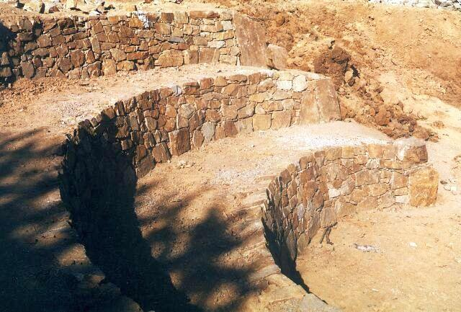
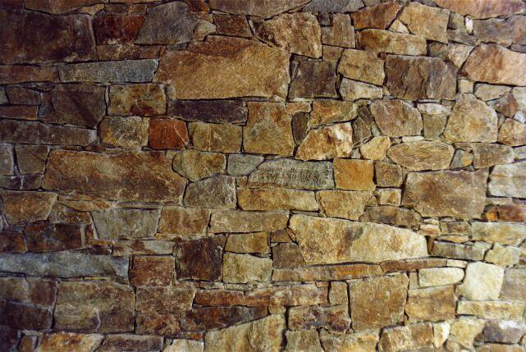
Lomový kámen

Slide 8
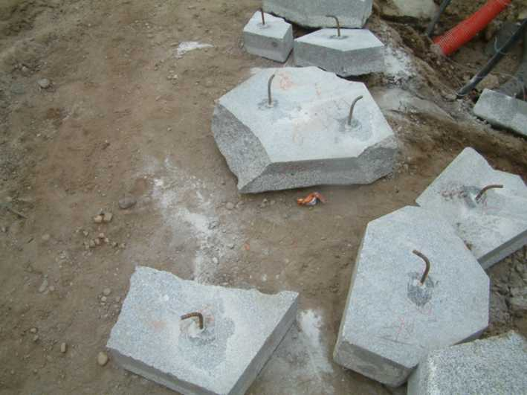
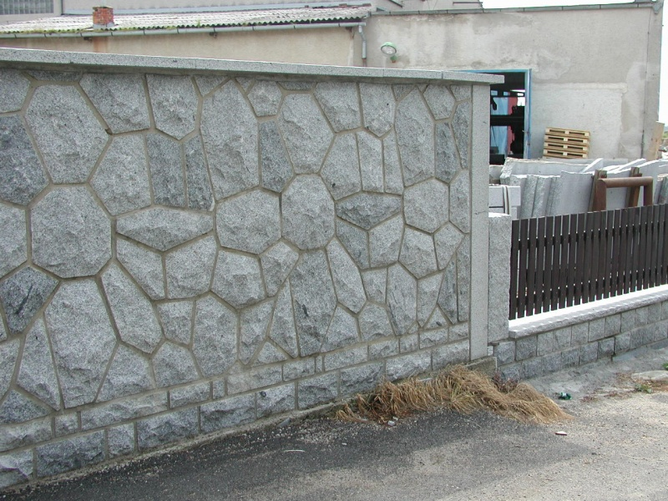
Kyklopské zdivo

Slide 9
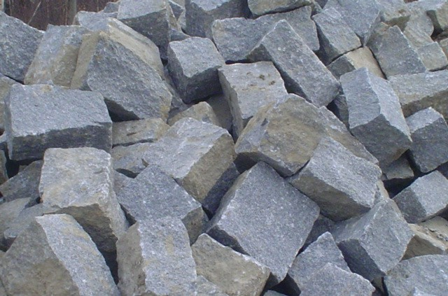
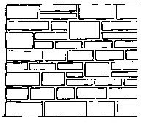
Řádkové zdivo

Slide 10
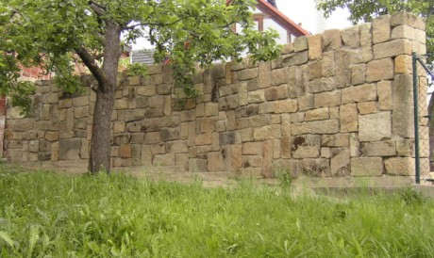
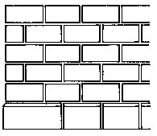
Kvádrové zdivo

Slide 11
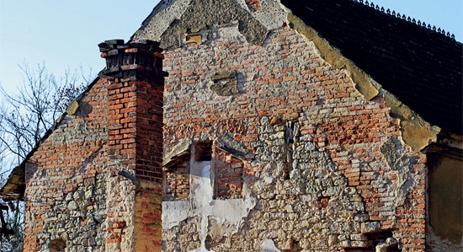
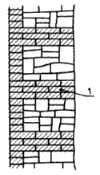
Smíšené zdivo

Slide 12
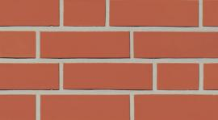
Tradiční cihelné zdivo
Druhy cihelného zdiva:
Pálené a nepálené cihly plné
Cihly děrované tzv. vylehčené
Cihelné bloky
Vápenopískové cihly

Slide 13
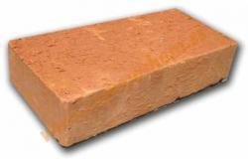
Pálené a nepálené cihly plné
Tradiční materiál
Snadno opracovatelné
Veliká únosnost
Zdí se na cementovou maltu

Slide 14
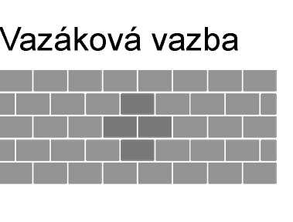
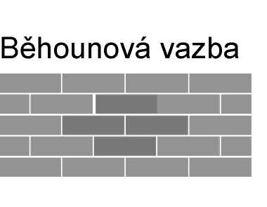
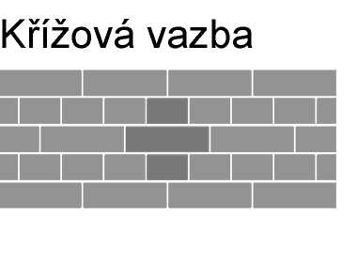
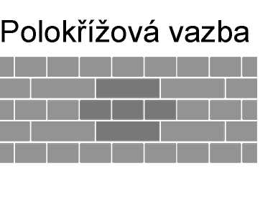
Pálené a nepálené cihly plné

Slide 15
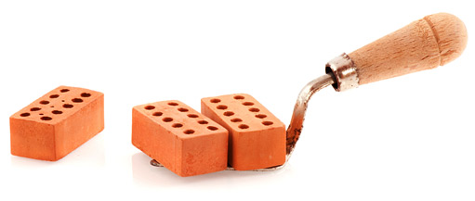
Cihly děrované tzv. vylehčené
Stejná skladba jako u plných cihel
Vzduchové otvory
Horší tepelná izolace

Slide 16
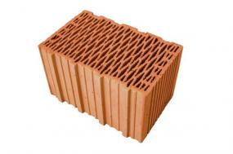
Cihelné bloky
Vysoké tepelně technické vlastnosti
Snadná výstavba na modul 250mm
Žádné řezání a zkracování cihel
Druhy spojování bloků: tenkovrstvé malty
tenkovrstvé tmely
spojovací pěna

Slide 17
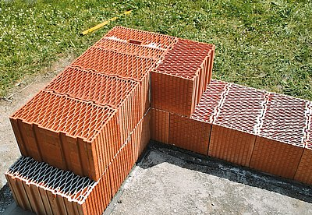
Cihelné bloky

Slide 18
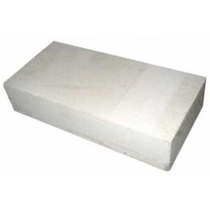
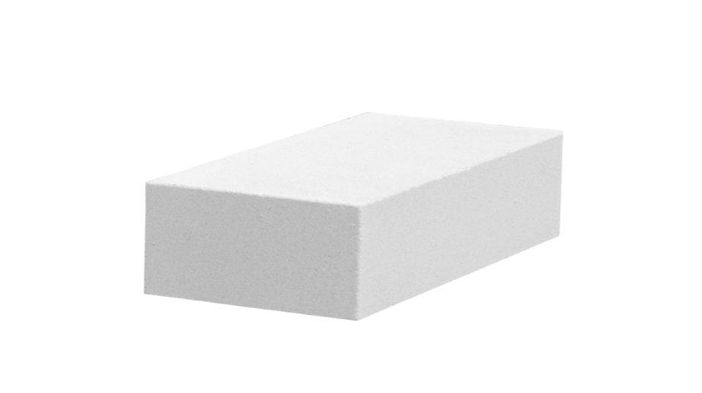
Vápenopískové cihly
Vysoká odolnost vůči povětrnosti
Horší tepelně technické vlastnosti
Stejný způsob zdění jako u cihly plné
I do mrazivých prostředí
Lehčené dutinami

Slide 19
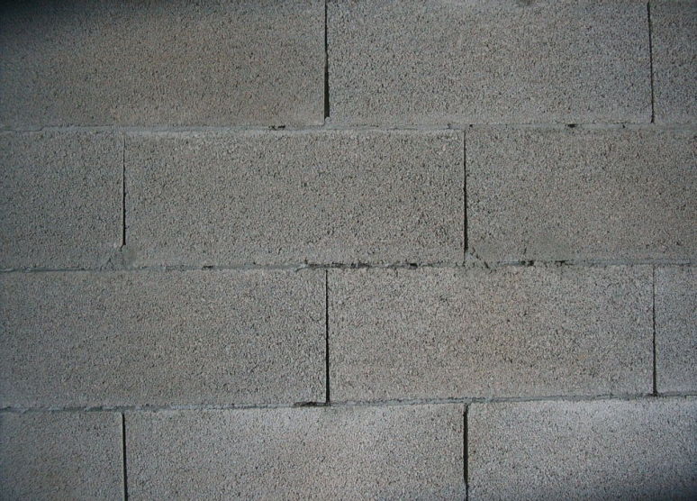
Zdivo z betonových tvárnic
Druhy betonových tvárnic:
Tvárnice s hutným kamenivem
Tvárnice s lehkým kamenivem
Tvárnice s izolační vrstvou
Tvárnice s pórobetonu

Slide 20
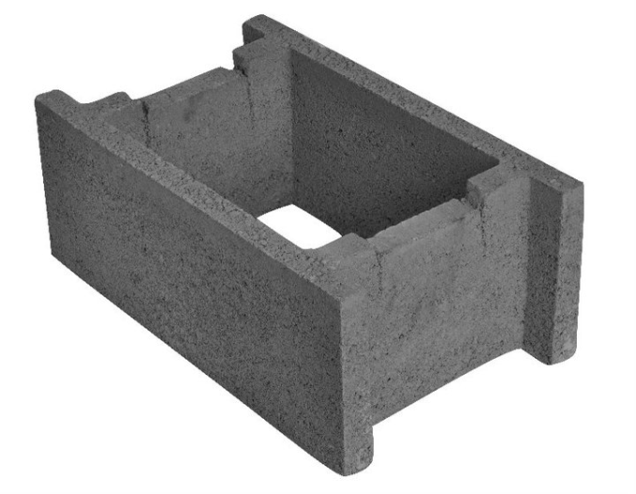
Tvárnice s hutným kamenivem
Vibrolisovaný beton
Pro vnitřní i obvodové zdivo
Snadná výstavba
Možno použít i jako ztracené bednění
Přidání ocel. výztuže

Slide 21
Tvárnice s hutným kamenivem

Slide 22
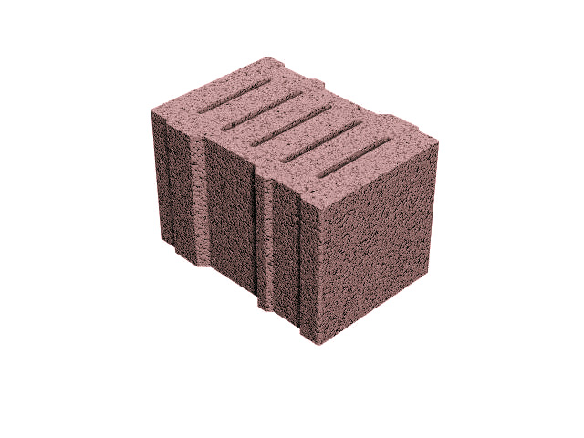
Tvárnice s lehkým kamenivem
Vylehčené dutiny: keramzit
liapor
Splňují tepelně izolační vlastnosti
Zdění na tenkovrstvé malty

Slide 23
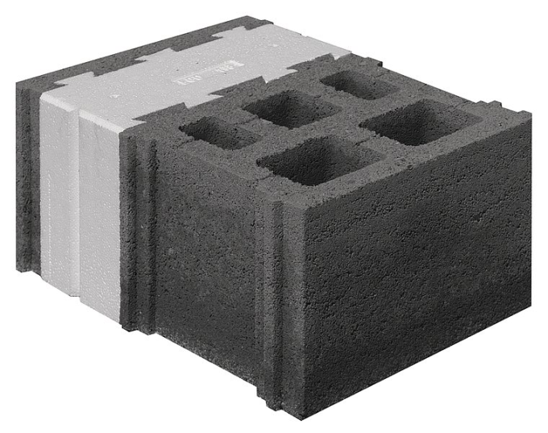
Tvárnice s izolační vrstvou
Polystyrenová vložka tl. 100 mm
Výborné tepelně technické vlastnosti
Systém zdění jako u tvárnic s hutným kamenivem
Lehký materiál

Slide 24
Tvárnice z pórobetonu
Materiál vylehčený póry
Snadná opracovatelnost
Menší únosnost tvárnic
Nevhodné do vlhkého prostředí
Speciální tenkovrstvá malta

Slide 25
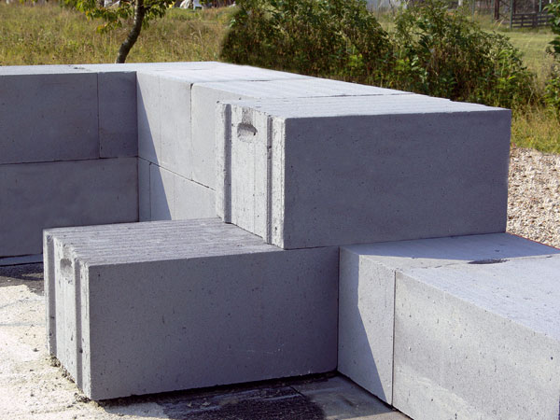
Tvárnice s pórobetonu

Slide 26
Děkuji vám za pozornost

Slide 27
Zdroje
http://www.wienerberger.cz/zdivo/katalog-v%C3%BDrobk%C5%AF/malty-zdic%C3%AD-p%C4%9Bna-om%C3%ADtky/porotherm-dryfix.html?lpi=1119439164898
http://www.stavmachem.cz/ESHOP/obrazky/img_7210000101.jpg
http://bydleni.tiscali.cz/UserFiles/Image/stavba-a-rekonstrukce/materialy/material-na-stavbu-domu-896/09-spravna-big-image.jpg
http://tvstav.cz/user/data/modul-images/3467-preview-porobeton.jpg
http://www.stavomarket.cz/underwood/download/images/ztracene-bedneni-20-30-prubezna-tvarnice.jpg
http://www.sossro.cz/obrcl-zdici-materialy-ostatni-8-11 obr 1.
http://www.tradicnistavby.cz/historicke-kamenne-kvadry/kamenne-kvadry-piskovcove-do-z-klenebnych-pasu.html
http://www.kb-blok.cz/cs/produkty/technicka-cast/zdene-konstrukce/projektovani/modulova-koordinace.shtml
http://www.granio.cz/ext/clanky/7/soklovy-kamen-1-big.jpg
http://www.prumysl-kamene.cz/epd/content/892_l.jpg
http://jirikovovideni.eu/stavba/storage/200805161228_vazba.jpg
http://www.bnf.hu/uploads//gyartoi_logok/porotherm_logo.png

